Slide 1

PROYECTO “Proyecto 6”
PRESENTACIÓN FINAL CAPSTONE
Sistema de Gestión Integral de Sexta Compañía

Slide 2
PROYECTO “NOMBRE DEL PROYECTO”
Cristian Vera Arriagada
Scrum Master
Jairo Rain Núñez
Desarrollador Backend
Product owner
Desarrollador Front end
INTEGRANTES DEL PROYECTO

Slide 3
PROYECTO “NOMBRE DEL PROYECTO”
DESCRIPCIÓN DEL PROYECTO
Problema o dolor
• Gestión manual y desorganizada de registros dispersos en Excel y papel
• Cálculos manuales con errores frecuentes
• Pérdida de información histórica
• Sin reportes ni estadísticas centralizadas en tesorería y asistencia
Propuesta de solución
• Centralizar información de voluntarios en base de datos única
• Registrar y controlar asistencias a emergencias y actividades
• Gestionar sanciones, reintegros y felicitaciones
• Controlar inventario de uniformes (entregas/devoluciones)
• Administrar finanzas con envío automático de comprobantes electrónicos por email

Slide 4
PROYECTO “NOMBRE DEL PROYECTO”
Objetivo General
Desarrollar un sistema web de gestión administrativa integral para la Sexta Compañía de Bomberos de Puerto Montt que permita centralizar, controlar y administrar eficientemente la información de voluntarios, asistencias, finanzas, uniformes y actividades operativas.
Objetivos Específicos
Gestión Integral del Recurso Humano y Financiero del Bombero: Cubriendo el ciclo completo del voluntario, desde el registro de su estado, el control de asistencias, la gestión de sanciones/felicitaciones, el control de uniformes, hasta el control especial de pagos de cuotas y beneficios (gestión financiera y de deudores).
Infraestructura, Seguridad y Soporte Administrativo: Abordando el control de acceso por roles y seguridad administrativa limitada, la generación de reportes oficiales (PDF/Excel), y la migración a una base de datos MySQL.

Slide 5
PROYECTO “NOMBRE DEL PROYECTO”
Alcances y limitaciones del proyecto
Alcances técnicos:
Tecnologías Base: Desarrollo web en Django (Python) para el backend y MySQL como base de datos robusta. Utiliza JavaScript (JS) para interactuar con la API.
Capacidad Operacional: El sistema está diseñado para:
Almacenar hasta 200 bomberos con su información completa.
Registrar un promedio de hasta 700 emergencias por año.

Slide 6
PROYECTO “NOMBRE DEL PROYECTO”
Alcances y limitaciones del proyecto
Limitaciones del Proyecto
Alcance Geográfico: Diseñado exclusivamente para la Sexta Compañía de Puerto Montt. No contempla integración con otras compañías o cuerpos de bomberos.
Módulos No Incluidos: Se enfoca en la gestión administrativa. No incluye módulos de telecomunicaciones, despacho de emergencias en tiempo real, geolocalización de unidades o monitoreo de equipos/vehículos.
Datos Históricos: La carga inicial de datos históricos de años anteriores a la implementación del sistema no está contemplada como alcance(la compañía se hace responsable de la limitancia de los datos a ingresar de sus histórico).

Slide 7
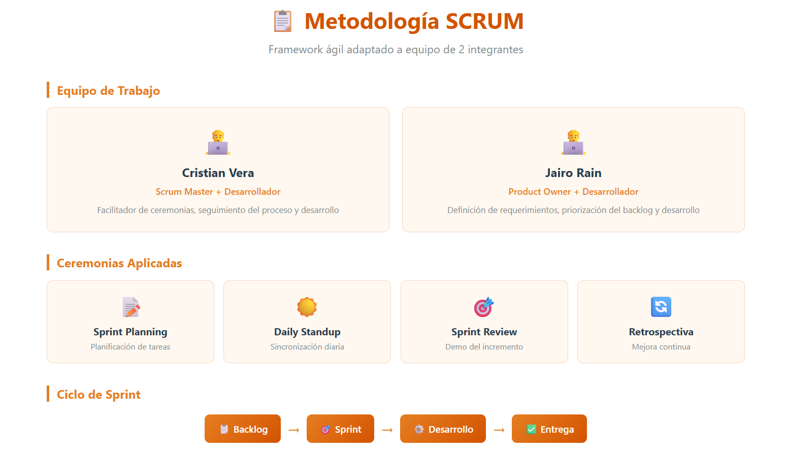
PROYECTO “NOMBRE DEL PROYECTO”
Metodología de trabajo para el desarrollo del proyecto

Slide 8
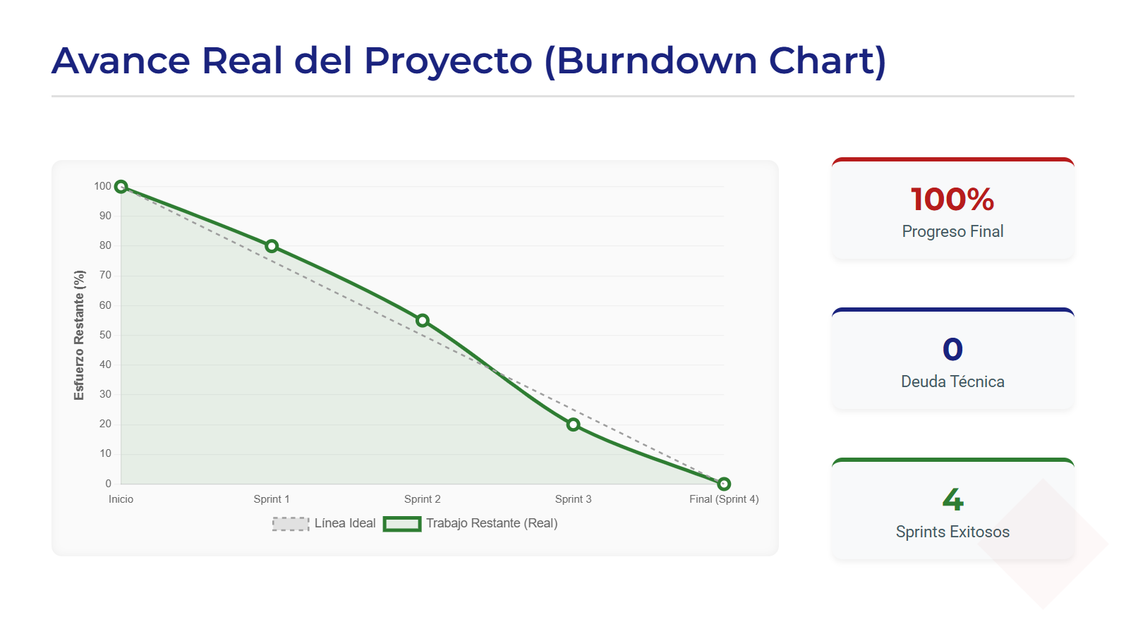
PROYECTO “NOMBRE DEL PROYECTO”
Cronograma para el desarrollo del proyecto
* Utilizar cronograma de inicio, indicando el cumplimiento al término del proyecto

Slide 9
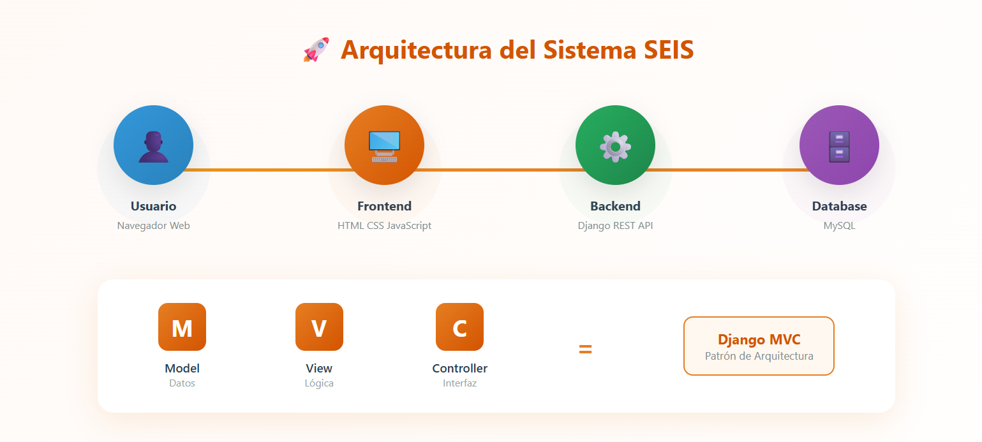
PROYECTO “NOMBRE DEL PROYECTO”
Arquitectura del software
*Presentar esquema

Slide 10
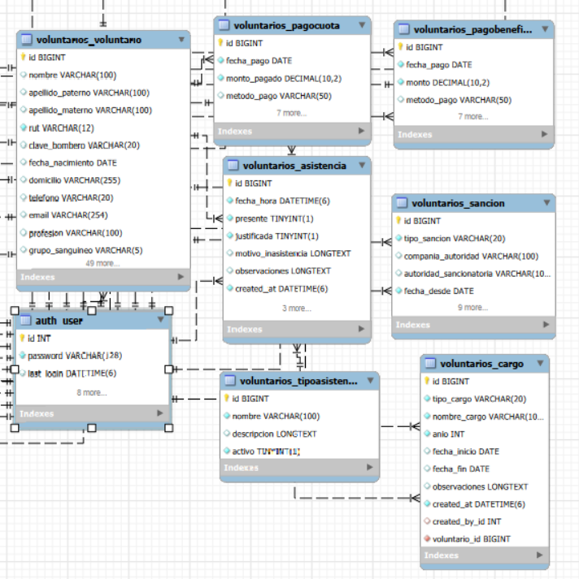
Modelo de datos
PROYECTO “NOMBRE DEL PROYECTO”

Slide 11
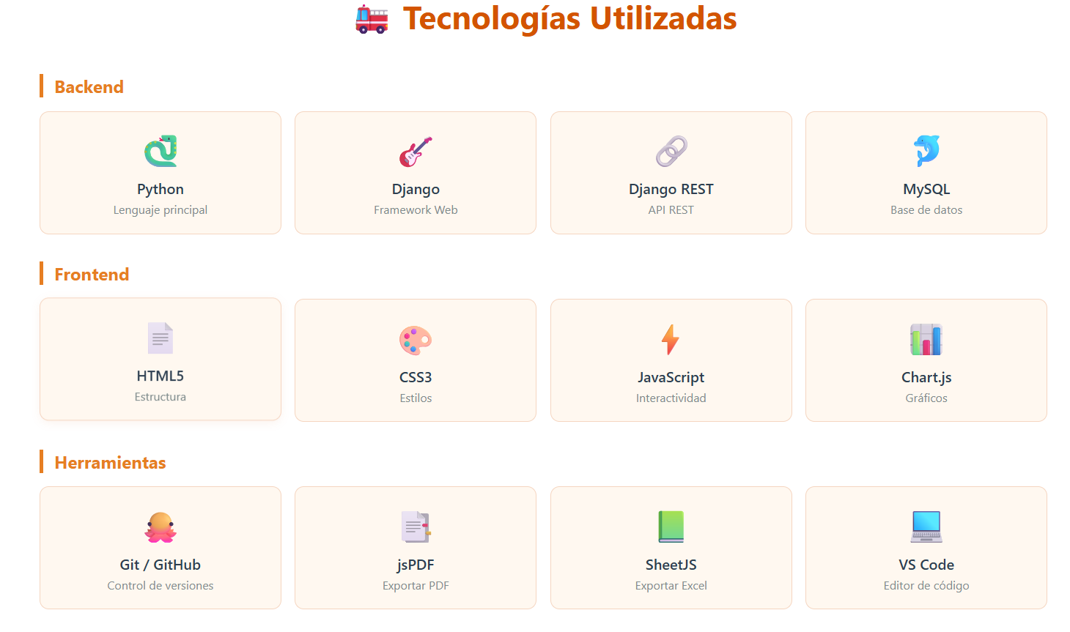
PROYECTO “SEIS”
Tecnologías utilizadas

Slide 12
DEMOSTRACIÓN DEL RESULTADO DEL PROYECTO
*Exposición del sistema

Slide 13

Resultados obtenidos

Slide 14

Obstáculos presentados durante el desarrollo

